Slide 1
§1.5.1 全称量词与存在量词
§1.5.2 含有一个 量词的命题的否定
第一章 常用逻辑用语
高中数学必修1·精品课件

Slide 2
引入课题：量词
古诗填空
行
两（ ）黄鹂鸣翠柳，一（ ）白鹭上青天.
个
枝
春色满园关不住，一（ ）红杏出墙来.
春种一（ ）粟，秋收万（ ）子.
粒
颗
量词通常用来表示人、事物或动作的数量单位的词.
数学中有哪些常见的量词形式呢？

Slide 3
问题引入
我们知道，命题是可以判断真假的陈述句．在数学中， 有时会遇到一些含有变量的陈述句，由于不知道变量代表什 么数，无法判断真假，因此它们不是命题．但是，如果在原 语句的基础上，用一个短语对变量的取值范围进行限定，就 可以使它们成为一个命题，我们把这样的短语称为量词．本 节将学习全称量词和存在量词，以及如何正确地对含有一个 量词的命题进行否定．

Slide 4
探究一：全称量词
下列语句是命题吗？
(1)与(3)，(2)与(4)之间有什么关系？
(1)x>3；
(2)2x+1是整数；
(3)对所有的x∈R，x>3；
(4)对任意一个x∈Z，2x+1是整数.
不是命题
不是命题
是命题
是命题

Slide 5
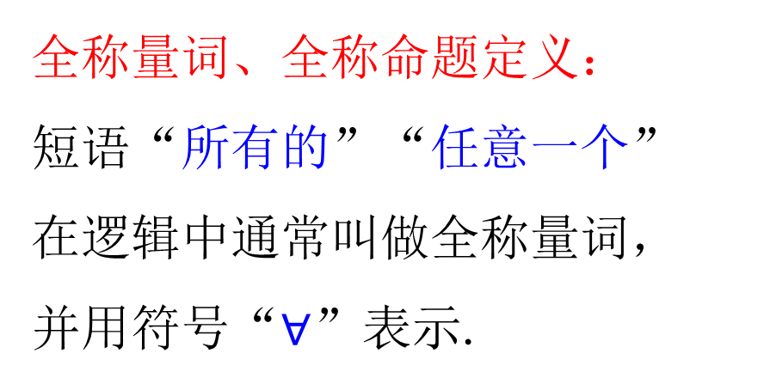
探究一：全称量词
常见的全称量词还有
“一切” “每一个”
“任给” “所有的”等 .
含有全称量词的命题，叫做全称命题.

Slide 6

探究一：全称量词
全称命题符号记法：
通常，将含有变量x的语句用
p(x), q(x), r(x),…表示，变量x
的取值范围用M表示，那么，
命题“对M中任意一个x，有p(x)成立 ”
可用符号简记为：
读作“对任意x属于M，有p(x)成立”.

Slide 7
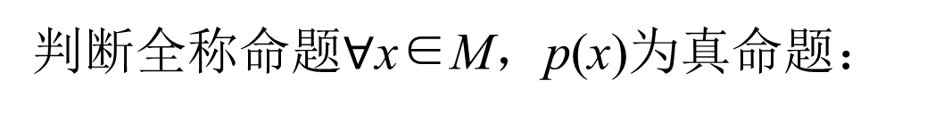
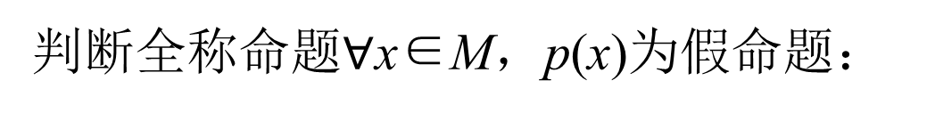
探究二：全称命题的真假
下列命题是全称命题吗？是真命题还是假命题？
(1)对任意的n∈Z，2n+1是奇数；
(2)所有的矩形都是正方形.
真命题
假命题
有的矩形不是正方形
——需要对集合M中每个元素x，证明p(x)成立
——在集合M中找到一个元素x₀，使得p(x₀)不成立
举反例

Slide 8
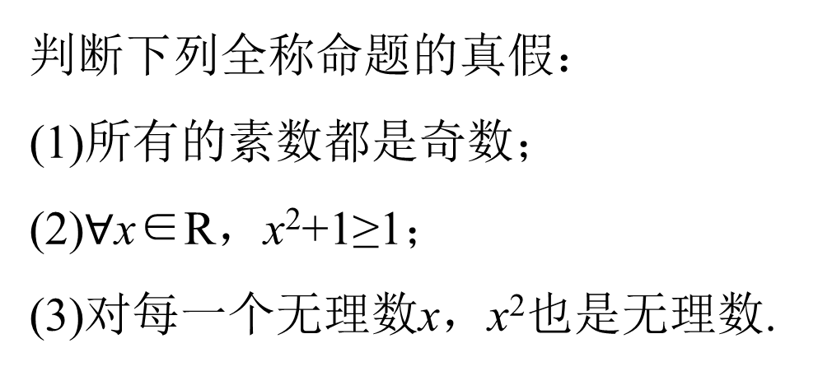
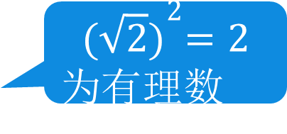
典例分析1
2是素数
不是奇数
【解析】
(1)假命题； (2)真命题； (3)假命题.

Slide 9
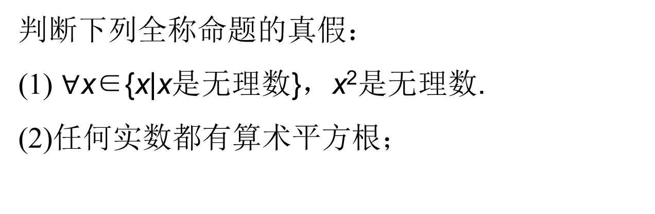
跟踪训练
判断下列全称命题的真假：
(1) $∀$x∈{x|x是无理数}，x²是无理数.
(2)任何实数都有算术平方根；
解：(1)假命题.；(2)假命题；

Slide 10
探究三：存在量词
下列语句是命题吗？
(1)与(3)，(2)与(4)之间有什么关系？
(1)2x+1=3；
(2)x能被2和3整除；
(3)存在一个x₀∈R，使2x+1=3；
(4)至少有一个x₀∈Z，x能被2和3整除.
不是命题
不是命题
是命题
是命题

Slide 11
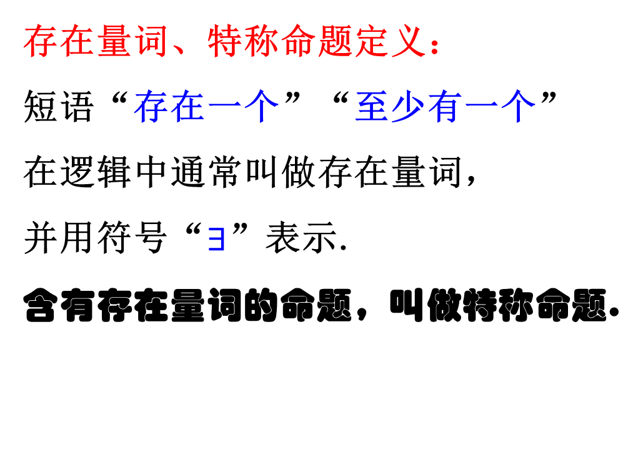
探究三：存在量词
常见的存在量词
还有“有些”
“有一个”
“对某个”
“有的”等 .
存在量词、特称命题定义：
短语“存在一个”“至少有一个”
在逻辑中通常叫做存在量词，
并用符号“$∃$”表示.
含有存在量词的命题，叫做特称命题.

Slide 12

探究三：存在量词
特称命题符号记法：
通常，将含有变量x的语句用p(x), q(x), r(x),…表示，变量x的取值范围用M表示，那么，
命题“存在M中的一个x₀，有p(x₀)成立 ”
可用符号简记为：
$$∃x_{0}∈M，p(x_{0})$$
读作“存在一个x₀属于M，使p(x₀)成立”.

Slide 13
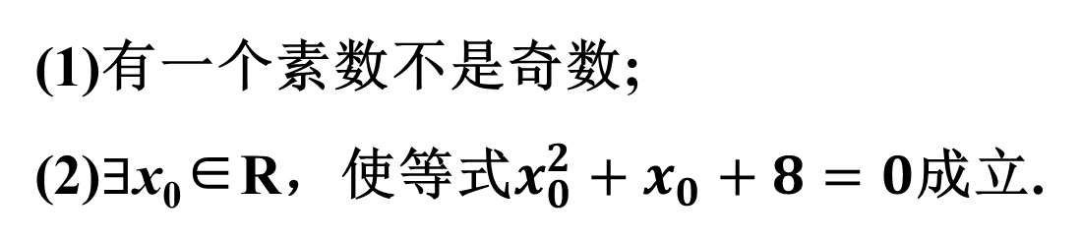
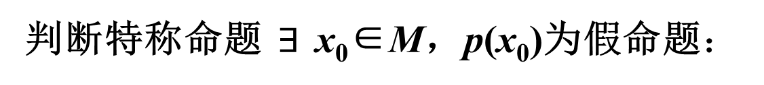
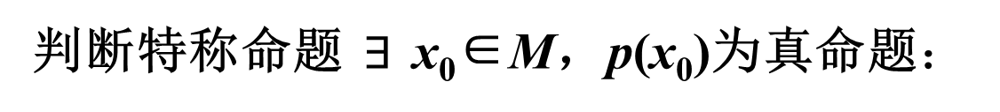
探究四：特称命题的真假
下列命题是特称命题吗？是真命题还是假命题？
(1)有一个素数不是奇数;
(2)$∃$x₀∈R，使等式$x_{0}^{2}+x_{0}+8=0$成立.
真命题
假命题
方程x²+x+8=0无解
判断特称命题$∃$x₀∈M，p(x₀)为真命题：
——只需在集合M中找到一个元素x₀，证明p(x₀)成立
判断特称命题$∃$x₀∈M，p(x₀)为假命题：
——证明集合M中所有元素x，使得p(x)不成立

Slide 14
典例分析2
判断下列特称命题的真假：
(1)有一个实数x₀，使x₀²+2x₀+3=0；
(2)存在两个相交平面垂直于同一条直线；
(3)有些整数只有两个正因数.
方程x²+2x+3=0无解
垂直于同一条直线
的两个平面平行
【解析】
(1)假命题； (2)假命题； (3)真命题.

Slide 15
典例分析3

Slide 17
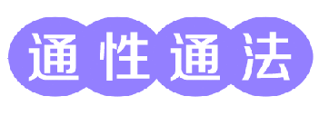
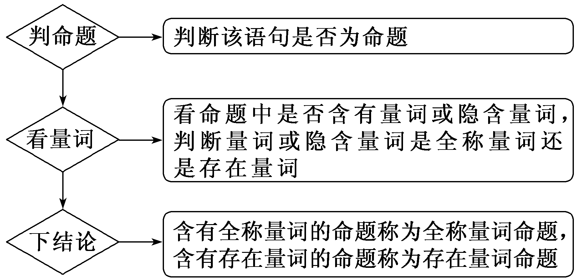

Slide 18
典例分析4

Slide 22
归纳小结

Slide 23
当堂训练
1．下列全称命题中真命题的个数为( )
①末位是0的整数，可以被2整除；
②角平分线上的点到这个角的两边的距离相等；
③正四面体中两侧面的夹角相等．
A．1 B．2 C．3 D．0
C

Slide 24
当堂训练
2．下列特称命题中真命题的个数是( )
①存在x₀∈R，x₀≤0；
②至少有一个整数，它既是质数，又是偶数；
③∃x₀∈R，使 x₀²－9x₀＋8＝0成立．
A．0 B．1 C．2 D．3
D

Slide 25
探究五：全称命题的否定
思考1：你能写出下列命题的否定吗？
（1）本教室内所有学生都是男生；
（2）所有的平行四边形都是矩形；
（3）每一个素数都是奇数；
（4） x∈R，x²－2x＋1≥0.
（1）本教室内至少有一名学生不是男生
（2）有的平行四边形不是矩形
（3）存在一个素数不是奇数
（4） x₀∈R，x₀²－2x₀＋1＜0.

Slide 26
思考2：从全称命题与特称命题的类型分析，上述命题与它们的否定在形式上有什么变化？
全称命题的否定都变成了特称命题.
思考3：一般地，对于含有一个量词的全称命题p： x∈M，p(x)，它的否定﹁p是什么形式的命题 ?
p： x∈M，p(x) （全称命题）
﹁p： x₀∈M，﹁p(x₀)（特称命题）

Slide 27
探究六：特称命题的否定
思考1：你能写出下列命题的否定吗？
（1）本节课里有一个人在打瞌睡；
（2）有些实数的绝对值是正数；
（3）某些平行四边形是菱形；
（4） x₀∈R，x₀²＋1＜0;
（1）本节课里所有的人都没有瞌睡；
（2）所有实数的绝对值都不是正数；
（3）每一个平行四边形都不是菱形；
（4） x∈R，x²＋1≥0.

Slide 28
思考2：从全称命题与特称命题的类型分析，上述命题与它们的否定在形式上有什么变化？
特称命题的否定都变成了全称命题.
思考3：一般地，对于含有一个量词的特称命题
p： x₀∈M，p(x₀)，它的否定﹁p是什么形式的命题 ？
p： x₀∈M，p(x₀) （特称命题）
﹁p： x∈M，﹁p(x) （全称命题）

Slide 29
典例分析5
例4 写出下列全称命题的否定：
（1）p：所有能被3整除的整数都是奇数
（2）p：每一个四边形的四个顶点共圆
（3）p： x∈Z，x²的个位数字不等于3.
（1）﹁p：存在一个能被3整除的整数不是奇数；
（2）﹁p：存在一个四边形，其四个顶点不共圆；
（3）﹁p： x₀∈Z，x₀²的个位数字等于3.

Slide 30
例5 写出下列特称命题的否定：
（1）p： x₀∈R，x₀²＋2x₀＋2≤0；
（2）p：有的三角形是等边三角形；
（3）p：有一个素数含有三个正因数.
（1）﹁p： x∈R，x²＋2x＋2＞0；
（2）﹁p：所有的三角形都不是等边三角形
（3）﹁p：每一个素数都不含三个正因数.

Slide 31
典例分析6

Slide 34
归纳小结2

Slide 35
4.全称命题和特称命题可以是真命题，也可以是假命题，当判断原命题的真假有困难时，可转化为判断其否命题的真假.

Slide 36





点滴积累 丰富人生
谢谢大家！
再见！

